Slide 1
السلامة في المختبرات
ا.م.د. هناء هاني و م. هند ضياء هادي
مركز بحوث ومتحف التاريخ الطبيعي

Slide 2
السلامة في المختبرات
السلامة في المختبرات تعتمد عليك أولاً

Slide 3
يقولون
وراء كل خطر خطأ

Slide 4
مقدمة:
المختبرات من أخطر بيئات العمل.
مليوني حالة وفاة سنوياً تقع جراء الاصابات والأمراض المتصلة ببيئة العمل في جميع أنحاء العالم استناداً للإحصائيات المتوفرة في منظمة العمل الدولية.
1.250 مليار دولار حجم التكاليف الاقتصادية المترتبة على التعويضات وساعات العمل الضائعة وانقطاع الإنتاج والمصروفات الطبية.
قلة الوعي بوجود معايير للصحة والسلامة او بكيفية الامتثال لهذه المعايير أو التساهل يؤدي الى زيادة التعرض للإصابات والأمراض المهنية.

Slide 5
السلامة والصحة المهنية
تعرف السلامة والصحة المهنيةٌ بأنها العلم الذي يهٌتم بالحفاظ على سلامة وصحة الإنسان ، وذلك بتوفرٌ بيئٌات عمل آمنة خاليةٌ من مسببات الحوادث أو الإصابات أو الأمراض المهنيةٌ ، أو بعبارة أخرى هي مجموعة من الإجراءات والقواعد والنظم في إطار تشريعيٌ تهدف إلى الحفاظ على الإنسان من خطر الإصابة والحفاظ على الممتلكات من خطر التلف والضياٌع

Slide 6
السلامة الحيويةٌ في المختبر
هي مجموعة موجزة من المبادئ التوجيهية العملية للتعامل مع المواد الخطرة بيولوجيا والتخلص منها.
او هي الممارسات والإجراءات واستخدامات المعدات لضمان ظروف آمنة عند العمل مع الكائنات الحيةٌ الدقيقة التي قد تكون معديةٌ والمواد الاحيائية الخطرة . وتهدف السلامة الأحيائية لتوفيرٌ الوقايةٌ من الخطر على صحة الإنسان وسلامته، والتعرض لعوامل بيئية من أمراض أو عوامل بيولوجية ضارة

Slide 7
اهداف السلامة الحيوية BIOLOGICAL SAFETY OBJECTIVES
-حماية العاملينٌ من الاصابة بالإمراض الناتجة عن العوامل
البيولوجية الخطرة
- الحفاظ على بيئة عمل امنة
- منع انتشار الملوثات البيولوجية خارج مواقع العمل
-السيطٌرة على الملوثات البيوٌلوجية من خلال ادارة وتقييم المخاطر في موقع العمل .

Slide 8
مسؤوليات العاملين في المختبرات:
تخطيط وتنفيذ كل عملية وفقا للممارسات والإجراءات المنصوص عليها.
استخدام المعدات للغرض الذي صممت له فقط .
التعرف على إجراءات الطوارئ ، بما في ذلك معرفة مكان واستخدام معدات الطوارئ.
التعرف على أنواع معدات الوقاية المتاحة والاستخدام المناسب لكل نوع.
التنبه والتوقع للظروف والإجراءات الغير مأمونة، حيث يمكن إجراء التصحيحات في أقرب وقت ممكن.

Slide 9
الأهداف التي نسعى إليها:
أن تصبح على بينة من المخاطر الكيميائية في مجال عملك.
أن تعمل في أسلم بيئة ممكنة.
أن تمتلك القدرة على التعامل الصحيح مع المخاطر.

Slide 10
التعامل مع الكيماويات داخل مختبرات الكيمياء :
يتمثل في النقاط الرئيسية التالية:-
1- تقسيم الكيماويات على حسب أنواعها ومدى خطورتها.
2- كيفية التعامل الصحيح معها.
3- التخزين الصحيح للكيماويات.
4- التعامل مع أسطوانة الغاز.

Slide 11
تقسم المواد الكيميائية من حيث الخطورة إلى:-
1- سامة.
2- حارقة.
3- مسرطنه.
4- ملتهبة.
5- مؤكسدة .
6- مشتعلة.
7- مواد مشعة .
8- مواد متفجرة.

Slide 12
اولاً :التعامل مع المواد السامة:
الرجوع الى دليل المواد السامة.
قراءة التحذيرات على كل عبوة قبل الاستخدام.
تهوية مكان العمل تهوية جيدة.
التعامل بكميات قليلة مع المادة السامة.
تطهير الملابس الملوثة أو التخلص منها فورا.
غسيل اليدين بعد الاستخدام
مثال (غاز الامونيا)

Slide 13
ثانيا: المواد الآكلة :
هي المواد التي تسبب حروقا وجروحا عند ملامستها للجلد أو العين وقد تؤذى الجهاز التنفسي عند استنشاقها.
تصنيفها :
سائلة:
(حامض الكبريت ، حامض الكلور)
صلبة:
أ- القلويات ( هيدروكسيد الصوديوم وكربونات الصوديوم).
ب- المعادن واملاحها( الصوديوم والأنتيمون والزرنيخ)
غازية:
غاز ثاني اكسيد الكبريت، غاز الكلور والبروم، أكاسيد النتروجين.
أشد ضررا من المواد الأكالة السائلة أو الصلبة حيث تسبب اختناقا والتهابات في الجهاز التنفسي وتشنجات تؤدى الى الموت

Slide 14
ثالثا: المواد المؤكسدة:
  مواد ليست بالضرورة قابلة للاحتراق بحد ذاتها ولكنها تستطيع عن طريق انطلاق الاكسجين منها ان تسبب أو تساعد في احتراق مواد أخرى.
  تحفظ بكميات قليلة جداً في المعمل.
  المواد المؤكسدة العضوية من أخطر المواد لأنها تعتبر الرأس الثالثة لمثلث الحريق (وقود-حرارة -أوكسجين).
  مثال ( برمنجنات البوتاسيوم , نترات الامونيوم )

Slide 15
رابعاً: المواد المسرطنة:
أي مادة تسبب السرطان، أو تحفز حصوله في جسم الإنسان، ومنها ما هو واضح علاقته بالسرطان، ومنه ما يسبب السرطان بالتعرض له لفترات طويلة جدا، وتقسم المواد من حيث تسببها بالسرطانات إلى:-
1. المادة مسرطنة في حال وجود أدلة كافية من دراسات وتجارب مختلفة كلها أشارت لنفس الخلاصة. (بينزيدين )
2. مواد محتملة أنها مسرطنة عندما تشير بعض الدراسات إلى أن مادة معينة مسرطنة دون وجود تجارب ودراسات كافية للجزم بذلك. ( ثنائي كلورو بينزيدين )

Slide 16
الأعضاء التي تتأثر بالمواد المسرطنة:-
1. الرئة 2. الكبد
3. الكلى 4. الجلد
الوقاية:
1. عدم التعرض لها بشكل مباشر ( الاستنشاق، اللمس).
2. الالتزام باشتراطات الامن والسلامة الخاصة بالتعامل معها.

Slide 17
خامساً: المواد الملتهبة:
لها فاعلية شديدة حيث ترافق تفاعلاتها انفجارات كيميائية قد
تكون أحيانا مدمرة للمنشآت.
المذيبات سريعة التطاير (الأيثر – اسيتون –الكحولات)
بعض انواع الغازات ( أول اكسيد الكربون –كبريتيد الهيدروجين- الميثان – البروبان).
بعض المواد السائلة ( التلوين – الأحماض العضوية).
بعض المواد الصلبة ( أملاح المواد الكيمائية العطرية مثل كلوريد البنزين).

Slide 18
الوقاية من مخاطر المواد الكيمائية الملتهبة :
-يجب اطفاء جميع مصادر الاشتعال ذات اللهب المكشوف.
-عدم نقل المواد الملتهبة مع مواد متفجرة أو سامة أو مؤكسدة.
-عدم تخزين المواد الملتهبة مع الأحماض.
-عدم تسخين سوائل هذه المواد على لهب مباشر بل في حمام مائي.

Slide 19
سادساً :المواد المشتعلة:
هذه المواد تشتعل في درجة حرارة الغرفة(مثلث الحريق وقود- حرارة- اوكسجين).
أمثلة للمواد الشديدة الاشتعال:
. ثاني كبريتيد الكربون.
. الكحول.
. البنزين.
. الأيثر.
لا يجوز تسخين هذه السوائل في اناء مفتوح قريبا من لهب بل تسخن في حمام مائي , تقليل كميات هذه المواد داخل المعامل و استخدامها في جو جيد التهوية.

Slide 20
طريقة حفظ المواد المشتعلة:
تحفظ في مكان مظلم بعيداً عن الشمس.
توضع هذه المواد في رمل مندى بالماء وطبقة سميكة من كربونات الصوديوم توضع الزجاجات قائمة فوق هذه الوسادة متباعدة قليلاً أو توضع على الرف السفلي بعد فرشه بالرمل المندى.

Slide 21
سابعاً: المواد المتفجرة:
هي المواد التي تسبب انفجارا عند تعرضها لصدمة أو عند سقوطها أو تعرضها للهب أو تسخينها.
أمثلة للمواد الشديدة الاشتعال:
1.فوق اكاسيد الإيثرات :
تتحول الايثرات الى فوق اكسيد الايثرات في وجود الهواء والضوء ويحدث انفجاراً عند تبخير هذه الأكاسيد لذلك يجب حفظ الايثر الجاف بعيداً عن الهواء والضوء حتى لا يتحول جزء منه الى فوق أكسيد.
وعموما فوق الآكاسيد مثل فوق آكاسيد الاحماض تعتبر مواد متفجرة لذلك يجبب الحذر منها اثناء استعمالها.
2.حامض البيركلوريك:
يسبب هذا الحمض مع المركبات العضوية وغير العضوية سهلة الاكسدة انفجاراً لذلك يجب ان يستخدم هذا الحمض في المختبر بحذر بالغ.

Slide 22
في حالة نزول هذا الحمض على الأرض يجب ان يعادل فوراً بواسطة كربونات الصوديوم ثم يغسل بالماء.
3- مركبات النيترو:
أ- الأروماتية : هي مركبات عضوية هيدروكربونية غير مشبعة تشترك مع بعضها في احتوائها على حلقة بنزين.
مثل(ثنائي نيترو بنزين- ثلاثي نيترو فينول -ثلاثي نيترو تلوين).
ب- غيراروماتية:مثل( نيترو جليسرين -نيترو جليكول - نيترو سيليلوز).
ج- غير عضوية: مثل نترات الأمونيوم، لذلك يجب خزن كل مركبات النيترو بعيدا عن اللهب أو تفادي تعرضها للشمس أو الشرارات الكهربائية.

Slide 23
ثامناً: المواد المشعة:
هي المواد التي تصدر إشعاعات الفا وبيتا و جاما ونيترونات.
يجب الحرص في التعامل مع هذه المواد المشعة واتخاذ التدابير الازمة للوقاية من الإشعاع.
  في المختبرات من أمثلتها:
  اليود.
  الفسفور.
  اليورانيوم.
  غيرها.

Slide 24

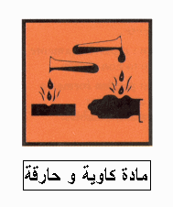
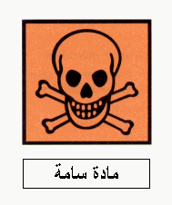







Slide 25
معدات الوقاية

Slide 26






أدوات السلامة الشخصية

Slide 27







ممارسات خاطئة في المعامل

Slide 28






تجهيزات الطوارئ

Slide 29
وضع وثيقة السلامة في المختبرات

Slide 30
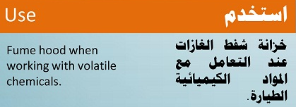
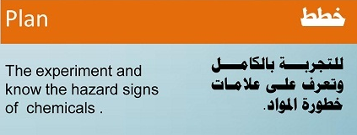
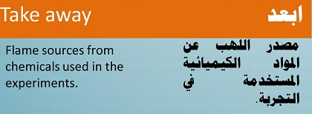
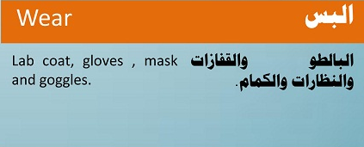
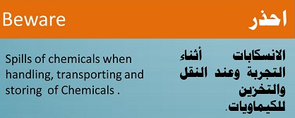
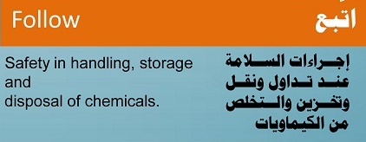
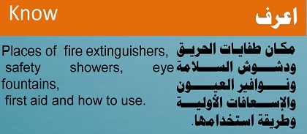

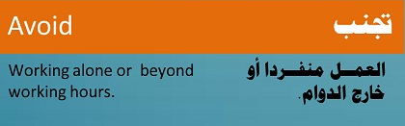


Slide 31
السلامة الكيميائية
اجراءات السلامة الكيميائية وضعت لحماية البيئة والعاملين في المختبرات من الأضرار المحتملة، ومن هذه الاجراءات:
ملصقات التعريف الأصلية.
التخزين السليم.
كشوف بيانات السلامة للمواد الكيميائية.

Slide 32

كشوف بيانات السلامة للمواد الكيميائية
  يجب أن يكون مكان هذه الكشوفات معروفاً للجميع.
  يجب أن تكون هذه الكشوفات متاحةً للجميع.
  قبل أن تستخدم أي مادة كيميائية (خاصة الجديدة منها)، يجب قراءة البطاقة الخاصة بها بعناية.

Slide 33
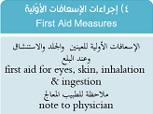
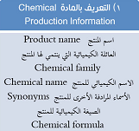
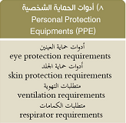
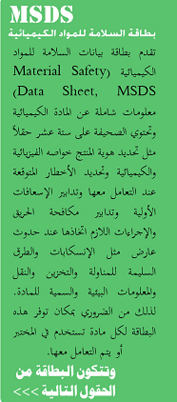
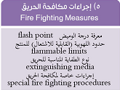
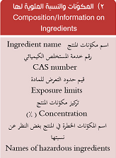
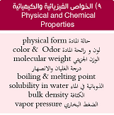

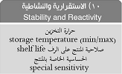
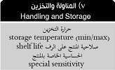


Slide 34
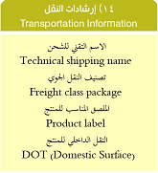
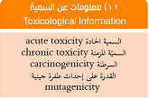

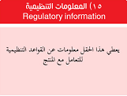
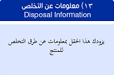
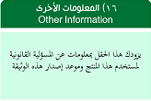

Slide 35
التخزين السليم
من شروط السلامة في تخزين المواد الكيميائية أن تفصل المواد الكيميائية التي قد يتعارض تواجدها بالقرب من بعض.
فصل الأحماض عن القواعد.
تخزين المواد الشديدة السمية في مكان مخصص مع وضع ملصق علامة تحذير.
فصل الأحماض عن المواد القابلة للاشتعال.
المواد التي تحتاج إلى تبريد خزنها في ثلاجة المختبر الخاصة.
المواد القابلة للاشتعال تخزن في دولاب خاص بذلك.

Slide 36
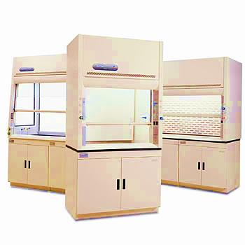
خزائن شفط الغازات (Fume Hoods)

Slide 37
خزائن شفط الغازات (Fume Hoods)
خزائن شفط الغازات (Fume Hoods) من العناصر الأساسية التي يجب توافرها في المختبر الكيميائي للحماية من الأدخنة والغازات الضارة.
عملها ببساطة هي شفط الأدخنة والغازات الضارة التي تخلط بالهواء لغرض تخفيفها ثم تدفع للخارج.
ولتعمل بشكل جيد عليك اتباع الآتي:
قلل الحركة أمام الجهاز لكي لا تعيق حركة تدفق الغازات للخارج.
أغلق الحاجز الزجاجي إلى أقل من حد السلامة.

Slide 38
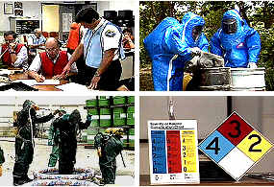
التخلص من الفضلات الكيميائية

Slide 39
المعمل النموذجي
يجب أن يتوفر في المعمل النموذجي:
1- نظام إنذار جماعي ذو أزرار خارج غرف المختبرات لكافلة العاملين في المبنى.
2- نظام إنذار خصوصي لكل مختبر .
3- إشارات تحذيرية في أماكن الكيماويات الخطرة ( السامة والقابلة للاشتعال).
4- حاملات القوارير الزجاجية المحتوية على مواد خطرة .
5- وجود حاوية مخلفات معدنية أو من البلاستيك المقاوم لتجميع فضلات المواد الكيماوية المختلفة وأخرى للزجاج المكسور.

Slide 40
المعمل النموذجي
6- توفر طفايات حريق كافية لكل مختبر وبالقرب من المختبر ومعروفة للجميع حتى مع أنظمة أوتوماتيكي.
7- تدريب العاملين في كل مختبر على استخدام الطفايات وأنواع الحريق .
8- توفير بطانية حريق ( مصنوعة من الصوف 100% واستبعاد أي ألياف صناعية ) في كل مختبر وفي مكان بارز ومعروف مع وجود إشارة توضيحية.
9- لوحات إرشادية مضيئة لمخارج الطوارئ ومفاتيح الغاز والكهرباء.
10- خريطة إخلاء واضحة للمختبر والمبنى تحسباً لأي طارئ ويتم التدريب عليها.

Slide 41
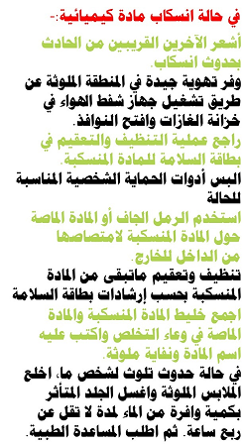
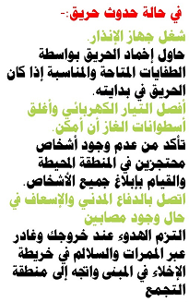
ماذا تفعل في حالة الحوادث

Slide 42
قبل مغادرة المختبر
تأكد من:
تنظيف مكان العمل.
غسل الزجاجيات المستخدمة في العمل.
أغلق كافة الأجهزة والمعدات غير الضرورية ( كهرباء ، ماء ،غاز ، تفريغ ).
إزاله أي مخلفات بها مواد كيميائية ملقاة على الأرض.
اترك نوافذ خزانة شفط الغازات مفتوحة.
أطفئ كافة نقاط الإضاءة.
أغلق أبواب المختبر.

Slide 43
شكراً على حسن الاستماع

